Slide 1
Video Retargeting
건국대학교
전기전자공학부
박찬식

Slide 2
Index
Background
Flow
Preprocessing
Compute Flow
GBVS & Opt Spatial
Opt Temporal
Warping

Slide 3
Background
핸드폰, 컴퓨터, TV등 전자기기의 화면크기가 다르기 때문에, 영상이나 사진을 해당 화면에 맞게 송출하기 위해서 Image Resizing, Letter Box를 사용해왔습니다. 하지만, 이 방법을 사용시 주요 객체에 대한 비율이 바뀌거나, 화면에 비해 영상크기가 작아지는 문제점이 존재합니다. 이를 해결하기 위해, Image Carving, Image Warping, Image Cropping 의 기법이 나왔습니다. 이 기법들은 사진에서 좋은 성능을 보였으나, 영상은 시간에 대한 개념이 들어가기에, 기존 방법으로는 한계가 있었습니다.
이 Temporal Coherence를 맞추기 위해, Video Seam Carving, Video Warping 등의 기법등이 나왔고, Seam Carving에 경우 움직이는 객체에 대해 흔들림을 잡아내기엔 무리가 있었습니다. 따라서, 본문에서는 Image Warping 기법을 응용한 Video Warping을 다뤄봅니다.

Slide 4
Flow
Video
preprocessing
Compute_Flow
GBVS
Opt Spatial
Opt Temporal
warping

Slide 5
Preprocessing
Image Resizing
Color2Gray
전처리 과정은 GBVS(Energy map) Computing속도의 상향을 위해, Image Resizing을 사용합니다.
그 후 Gray Image로 변환을 포함하여 전처리 과정이라 합니다.

Slide 6
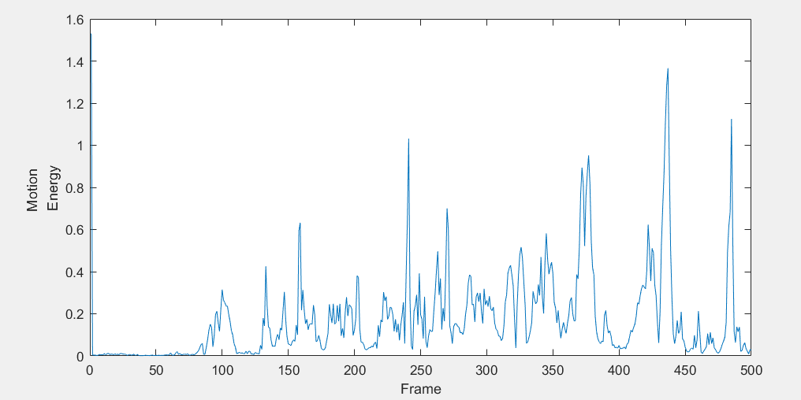
Compute Flow
1. Compute Optical Flow
opticalFlowFarneback을 사용하여, pixel별 motion vector을 구해낸다.
Example)
2. Compute Motion Energy
Image의 Column마다의 평균 motion량을 구한 후, 각 값의 절댓값을 취한 후 합을 구하고 Column의 수로 나눈값을 Motion Energy라 정의하였습니다.
실험적으로, 이 값이 약 0.2이상일때,
이전 이미지의 vertex를 그대로 사용하였을 때 안정적인 결과가 나왔습니다.

Slide 7
GBVS & Opt Spatial
GBVS는 Saliency Map을 Computing하는데 사용이 되며, 일반적인 Saliency Map보다 뛰어난 성능을 자랑한다.
Opt Spatial은 Wang, Yu-Shuen, et al. "Optimized scale-and-stretch for image resizing." 의 논문에서 만든 목적 함수를 최소화 시키는 방식으로 구현되어있다.

Slide 8
Opt Temporal(1)
Image[t-1]
이전 사진과 현재 사진의 차이를 Temporal Energy로 정의하였습니다.
“Temporal_Energy[m][n] = Abs(Image[t][m][n] – Image[t-1][m][n])”
이 후 각 Quad에 pixel 해당 에너지값을 더하여, Quad_Energy를 정의합니다.
“Quad_Energy[Q_m][Q_n] = Sum of pixels ‘s Temp Energy in Quad”
이때, 값이 너무 작을 수 있으므로, 적당한 값을 추가하여 줍니다.
“Quad_Energy[Q_m][Q_n] = Quad_Energy[Q_m][Q_n] + small value ”
이후 Quad_Energy의 역수를 취합니다.
“Quad_Energy[Q_m][Q_n] = 1/ Quad_Energy[Q_m][Q_n]”
Image[t]
M
N

Slide 9
Opt Temporal(2)
전 장에서 구한, Quad_Energy의 Max값을 Tc_Max로 정의합니다.
따라서, 0 < T_value = (Quad_Energy/Tc_Max) <= 1 의 관계를 갖게 되고, 1의 가까울 수록 이전 이미지와의 변화량이 없음을 의미하게 됩니다.
왼쪽 그림을 좀더 수식적으로 표현하면,
“Temp_opt_vertex = (1-T_value)*Spatial_Opt_Vertex + T_value * Previous_Vertex”
와 같이 표현할 수 있습니다.
이때, T_value는 Quad에 대한 값이므로, 위 식을 바로 사용할 수 없으므로, Vertex에 대하여 적절한 Optimize 방식을 택하여, 결과를 얻어냅니다.
What we want is..
Spatial_Opt_Vertex
If (T_value ~= 0 )
Temp_Opt_Vertex
If (T_value ~= 1 )
Previous_Vertex

Slide 10
Warping
최종적으로 구한 Vertex를 이용하여 기존 사진에서의 각 Vertex별 homogeneous transform을 이용하여 사진을 변형 합니다.

Slide 11
Result
Google에서 Improved Seam Carving으로 자명한, 884회 인용된 Rubinstein의 결과와 Resizing Video, Our Method를 비교하며,
Rubinstein의 한계점은 우리의 방법으로 해결 될 수 있음을 보여줍니다.
Rubinstein에서 좋은 결과를 나타냈던 영상에서도 우리의 결과가 뒤쳐지지 않음을 보여줍니다.
우리 Method의 단점을 보여주며, 이를 Motion Level을 통해 어느정도 극복해냅니다.

Slide 12
Discuss
가로폭의 비율을 ½ 로 바꾸었을때, 각 방법별 결과입니다.
Rubinstein의 SeamCarving Method는 다양한 Saliency가 존재하고 화면이 움직이는 상황에서 취약함을 드러내는 반면 저희 결과는 그에 비해 안정적인 것이 드러납니다.
Original Video
Rubinstein’s SC
Resizing
Our Method

Slide 13
Discuss
가로폭의 비율을 ½ 로 바꾸었을때, 각 방법별 결과입니다.
Rubinstein의 결과가 좋게 나온듯 보이지만 자세히보면 이는 단순히 양쪽에 부분을 자른 Cropping효과를 보인다. 반면 우리의 방법은 손실이 없다.
Original Video
Rubinstein’s SC
Resizing
Our Method

Slide 14
Discuss
가로폭의 비율을 ½ 로 바꾸었을때, 각 방법별 결과입니다.
이 영상은 배경이 고정되어있기 때문에 SC가 높은 성능을 보인다. 반면 우리의 방법은 쥐의 움직임이 있을때 주변이 흔들리는 단점이있다.
Original Video
Rubinstein’s SC
Resizing
Our Method

Slide 15
Solve Problem using Motion Level
Original Ours
Ours + Motion Level
1.5에 대해서 Motion Level을 적용한 결과입니다.

Slide 16
Auto Motion Thread
IDEA
Using Machine Learning
앞에 30Frames에 Motion양을 학습 시킵니다.
이를 K-means를 통해 3가지 정도로 Clustering합니다.
그 후 현재 Motion양을 입력값으로 넣어서, Level을 이용하여 후처리합니다.
OverView
다른 논문에 있는 새로운 알고리즘을 적용시키는 것도 좋지만, 현실적으로 구현상이나 현재 알고리즘에 적용할 수 있는 여부도 고려해야하기때문에, 최근 배우고 있는 Machine Learning을 적용시켜볼 순 없을까란 생각으로 한번 생각 해본 아이디어입니다.
걱정되는점
Motion양이 천천히 증가하는 방향이라면, 위를 적용하는 의미가 없어지기때문에, 이에대한 예외 처리가 필요해보입니다.
Current’s Motion
Before
30Frames’s
Motion
K-Means
Classifier
Level
추가되어야할점
Level에 따른 효과적 처리 여러가지 아이디어를 구상해서 효과가 좋은 아이디어를 경험을 통해서 찾아야할 것 같습니다.
Adaptive
Processing
By Level

Slide 17
Adaptive Processing by Level
이전방식
직접 Threshold를 정하여, 0과 1로 binary classification을 하여서, 1이면 이전 Frame의 vertex를 이용하는 방식입니다.
새로운 방식
K-means를 통해 받은 Level을 통해서 0과 1이 아니라 3가지로 분류해보고자 합니다.
Example
If Level is 0, Spatial & Temporal
If Level is 1, Spatial and Mix Spatial result with before frame result then product Temporal
If Level is 2, Just using Before result
Level0
Classifier
Level1
Level2

Slide 18
자료정리 주의사항
자료정리 확실히 <- 논문처럼
이미지 흔들림 없어야함
모르는 사람이 보더라도 한눈에 이해할 수 있도록
자기만의 IDEA는 강조시켜야함
논문인용이 있으면 출처를 정확히 밝히고 원본과 어떤점이 달라졌는지를 설명이 있어야함

